Slide 1
チーム「脱ぼっち」 最終プレゼン

Slide 2
規制第19条解釈編

Slide 3
個人情報保護委員会 規制第19条
号 | 標準 | 解釈
(1) | 個人情報 | 各チームで検討
(2) | 個人識別符号 | 該当なし
(3) | 連結する符号 | 顧客ID
(4) | 特異な記述 | 各チームで検討
(5) | 他の記述等との差異 | 各チームで検討
ルール論文より抜粋

Slide 4
個人情報保護委員会 規制第19条
号 | 標準 | 解釈
(1) | 個人情報 | 各チームで検討
(2) | 個人識別符号 | 該当なし
(3) | 連結する符号 | 顧客ID
(4) | 特異な記述 | 各チームで検討
(5) | 他の記述等との差異 | 各チームで検討
ルール論文より抜粋

Slide 5
規制19条 第4号および第5号
4号：特異な記述等を削除すること（当該特異な記述等を復元 することのできる規則性を有しない方法により他の記述等に 置き換えることを含む）
5号：前各号に掲げる措置のほか、個人情報に含まれる記述等と当該個人情報を含む個人情報データベース等を構成する他の 個人情報に含まれる記述等との差異その他の当該個人情報 データベース等の性質を勘案し、その結果を踏まえて適切な 措置を講ずること

Slide 6
「まめちしき」
法律系の規則は、これと対になるガイドラインを読まないとその真意がつかめないことがままある （今回とは無関係ですがGDPRとか...）
今回読むべきガイドラインは、個人情報保護委員会が公開 している「個人情報の保護に関する法律についての ガイドライン（匿名加工情報編）」 https://www.ppc.go.jp/files/pdf/guidelines04.pdf

Slide 7
ガイドライン3-2-4
規則第19条第4号の対象には、一般的なあらゆる場面において特異であると社会通念上認められる記述 が該当する
他方、加工対象となる個人情報に含まれる記述等と当該個人情報を含む個人情報データベース等を構成する他の個人情報に含まれる記述等とで著しい差異がある場合など個人情報データベース等の性質によるものは同第5号において必要な 措置が求められることになる

Slide 8
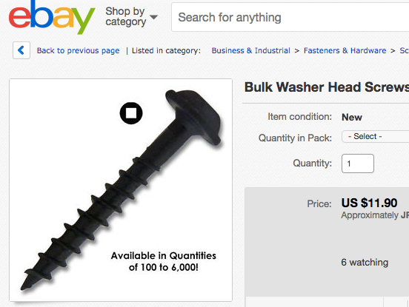
一般的にあらゆる場面で特異？
1000個単位の購入は そんなに特異ではない
結論：該当する記述なし（措置不要）

Slide 9
ガイドライン3-2-5
購買履歴、位置に関する情報などを含む個人情報データベース等において反復して行われる行動に関する情報が含まれる場合には、これが蓄積されることにより、個人の行動習慣が分かるような場合があり得る。
まさに今回の匿名加工コンテストのキモとなる部分。
蓄積されたことにより特定の個人の識別につながる部分について適切な加工を行った… つもりでした (´・ω・｀)

Slide 10
匿名加工編

Slide 11
匿名加工について
主に以下の加工を行いました．(太字は後述)
数量の加工
(商品ID,数量)の加工
仮名の加工
日付の加工: 月を3分割，4分割したときに同じグループに属さないよう加工
価格の加工: 存在する価格の中から±N%となる価格の内，最大のものに交換

Slide 12
数量の加工
一人の顧客に着目したとき，同一アイテムを複数回に
渡り購入していた場合，一つのトランザクションにまとめる
顧客ID | … | 商品ID | … | 数量
12345 | … | 333 | … | 10
12345 | … | 333 | … | 30
12345 | … | 333 | … | 20
12345 | … | 555 | … | 15
顧客ID | … | 商品ID | … | 数量
12345 | … | 333 | … | 0
12345 | … | 333 | … | 60
12345 | … | 333 | … | 0
12345 | … | 555 | … | 15

Slide 13
商品IDと数量の加工
User-Item行列に着目したとき，行を交換 Item-Item行列に影響を与えないため，有用性指標も変化しない
U/I
U/I
I1, I2のcosine類似度 | ++ | ++
I1, I3のcosine類似度 | ++ | ++
等しい

Slide 14
商品IDと数量の加工
行を交換したいが，トランザクションデータでは User-Item行列の行を交換できない
トランザクション数が等しい顧客同士で，(商品ID,数量) のペアを交換する
顧客ID | … | 商品ID | … | 数量
12345 | … | 111 | … | 10
12345 | … | 333 | … | 30
13579 | … | 555 | … | 20
13579 | … | 777 | … | 40
顧客ID | … | 商品ID | … | 数量
12345 | … | 555 | … | 20
12345 | … | 777 | … | 40
13579 | … | 111 | … | 10
13579 | … | 333 | … | 30

Slide 15
商品IDと数量の加工
トランザクション数の等しい顧客が存在しない場合は， 最初に行った加工で数量が0となったトランザクション の枠を利用する
顧客ID | … | 商品ID | … | 数量
12345 | … | 111 | … | 10
12345 | … | 333 | … | 30
13579 | … | 555 | … | 20
13579 | … | 777 | … | 40
13579 | … | 777 | … | 0
顧客ID | … | 商品ID | … | 数量
12345 | … | 555 | … | 20
12345 | … | 777 | … | 40
13579 | … | 111 | … | 10
13579 | … | 333 | … | 30
13579 | … | 333 | … | 0
詳しい条件は 交換元のトランザクション数>交換先のアイテム数 and 交換先のトランザクション数>交換元のアイテム数

Slide 16
仮名の交換
2ヶ月以上に渡って購入履歴のある顧客に対して， 最も影響の小さい月の仮名を交換する
例: 2名の最も影響の小さい月が5月だった場合
 | 12月 | 1月 | 2月 | 3月 | 4月 | 5月 | 6月 | 7月 | 8月 | 9月 | 10月 | 11月
12345 |  | A | A |  |  | A | A | A | A |  |  | A
13579 |  |  |  |  | B | B | B
 | 12月 | 1月 | 2月 | 3月 | 4月 | 5月 | 6月 | 7月 | 8月 | 9月 | 10月 | 11月
12345 |  | A | A |  |  | B | A | A | A |  |  | A
13579 |  |  |  |  | B | A | B
交換する相手についてもう少しきちんと選べば有用性の低下を抑えられたと思います…

Slide 17
再識別編

Slide 18
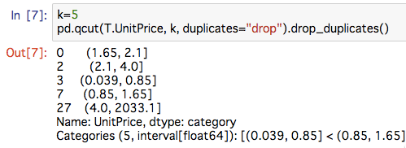
再識別の基本ぼっち戦略
「日付」と「単価」を大きく変動させることは難しいと予想
これらの値をベースに再識別を試みる
単価（１年通し）の例
0.04
0.04
0.04
0.04
:
600
850.50
2033.10
こちらをベースに各顧客の購入履歴ベクトルを作成

